Slide 1


Основы алгебры высказываний. Логические операции
Урок-путешествие

Slide 2

Цели урока
  сформировать представление об алгебре высказываний;
  рассмотреть основные логические операции и сформировать первичные навыки их применения.
  развивать логическое мышление, память, внимание;
  воспитывать интерес к предмету, настойчивость, целеустремленность;

Slide 3
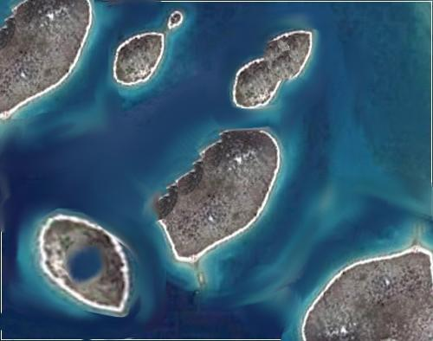
Карта «Мир логики»
Страна «Мышления»
Острова «Логические операции»
Страна «Знатоков»

Slide 4


    1. Что такое логика?
Наука о суждениях и рассуждениях.
Наука, изучающая способы обработки информации.
Наука о формах и законах человеческого мышления.
Наука, изучающая логические основы компьютера.

Slide 5
    2. Повествовательное предложение, в котором что-то утверждается или отрицается называется:
Высказывание.
Вопрос.
Выражение.
Умозаключение.

Slide 6
3. Фраза "Не все то золото, что блестит" является
Высказыванием.
Умозаключением.
Утверждением.
Понятием.

Slide 7
4. Какое из приведенных высказываний является общим?
Кошка является домашним животным.
Некоторые медведи бурые.
Все ананасы приятны на вкус.
Электрон элементарная частица.

Slide 8
5. Форма мышления, фиксирующая основные, существенные признаки объекта, называется
Высказывание.
Умозаключение.
Понятие.
Определение.

Slide 9
6. Из приведенных ниже высказываний определите истинное.
Все ребята умеют плавать.
Невозможно создать вечный двигатель.
Некоторые кошки не любят рыбу.
Человек все может.

Slide 10
Ответы
с
2. а
3. а
4. с
5. c
6. b

Slide 11
Карта «Мир логики»
Страна «Мышления»
О. Коньюнкция
Острова «Логические операции»
Страна «Знатоков»

Slide 12


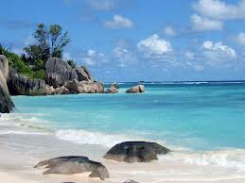
Остров «Коньюнкция»
Логическое операция конъюнкция (логическое умножение ):
  в естественном языке соответствует союзу и;
  в алгебре высказываний обозначение & (А∧В, А&В).

Slide 13


Остров «Коньюнкция»
Объединение двух (или нескольких) высказываний в одно с помощью союза «и» называется операцией логического умножения или конъюнкцией.
Пример:
А – {Иванов - студент}
В – {Иванов - отличник}
А&В= {Иванов – студент и отличник}
Составное высказывание, образованное в результате конъюнкции, истинно тогда и только тогда, когда истинны входящие в него простые высказывания.

Slide 14
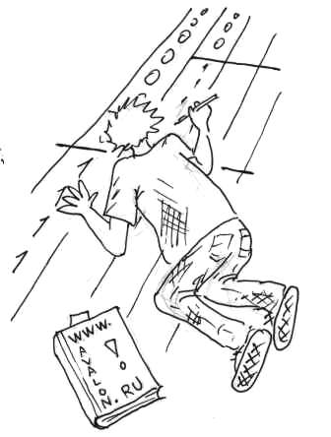



Остров «Коньюнкция»
Таблица истинности:
А | В | А&В
0 | 0 | 0
0 | 1 | 0
1 | 0 | 0
1 | 1 | 1
Мнемоническое правило: конъюнкция – это логическое умножение, равенства 0·0=0; 0·1=0; 1·0=0; 1·1=1, верные для обычного умножения, верны и для операции конъюнкции.

Slide 15
Карта «Мир логики»
о. Дизъюнкция
Страна «Мышления»
о. Коньюнкция
Острова «Логические операции»
Страна «Знатоков»

Slide 16



Остров «Дизъюнкция»
Логическое операция дизъюнкция (логическое сложение):
  в естественном языке соответствует союзу или;
  в алгебре высказываний обозначение ∨ (А∨В);

Slide 17


Остров «Дизъюнкция»
Объединение двух (или нескольких) высказываний с помощью союза «или» называется операцией логического сложения или дизъюнкцией.
Пример:
А - {на автостоянке стоит «Мерседес»}
В - {на автостоянке стоят «Жигули»}
(А∨В) ={на стоянке стоит «Мерседес» или на стоянке стоят «Жигули»}
Составное высказывание, образованное в результате дизъюнкции, истинно тогда, когда истинно хотя бы одно из входящих в него простых высказываний.

Slide 18
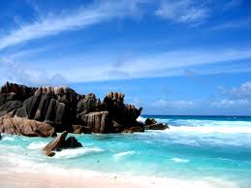
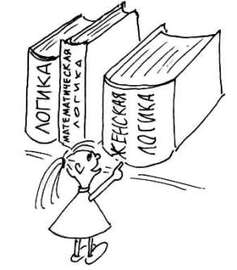


Остров «Дизъюнкция»
Таблица истинности:
А | В | В∨А
0 | 0 | 0
0 | 1 | 1
1 | 0 | 1
1 | 1 | 1
Мнемоническое правило: дизъюнкция – это логическое сложение и легко заметить, что равенства 0+0=0; 0+1=1; 1+0=1; верные для обычного сложения, верны и для операции дизъюнкции, но 1∨1=1.

Slide 19
Карта «Мир логики»
О. Дизъюнкция
Страна «Мышления»
О. Коньюнкция
Острова «Логические операции»
о. Инверсия
Страна «Знатоков»

Slide 20

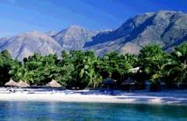

Остров «Инверсия»
Логическое операция – инверсия (отрицание).
  в естественном языке соответствует словам неверно, что … и частице не;
  в алгебре высказываний обозначение.

Slide 21
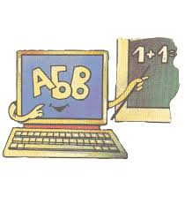


Остров «Инверсия»
Присоединение частицы «не» к высказыванию называется операцией логического отрицания или инверсией. Инверсия делает истинное высказывание ложным и наоборот.

Slide 22




Остров «Инверсия»
Таблица истинности:
А | Не А
0 | 1
1 | 0
Мнемоническое правило: слово «инверсия» означает, что белое меняется на чёрное, добро на зло, красивое на безобразное, истина на ложь, ложь на истину, ноль на один, один на ноль.

Slide 23
Карта «Мир логики»
О. Дизъюнкция
Страна «Мышления»
О. Коньюнкция
Острова «Логические операции»
о. Инверсия
о. Импликация
Страна «Знатоков»

Slide 24


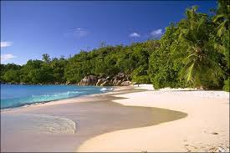
остров «Импликация»
Логическое операция – импликация (логическое следование).
в естественном языке соответствует обороту если …, то …;
обозначения импликации А ⇒ В, А ∼ В.

Slide 25

остров «Импликация»
Импликация - логическое операция, ставящая в соответствие каждым двум простым высказываниям, третье новое высказывание, являющееся ложным тогда и только тогда, когда первое высказывание истинно, а второе высказывание ложно.
Пример:
А – {на улице дождь},
В – {асфальт мокрый},
А ⇒ В ={если на улице дождь, то асфальт мокрый}.

Slide 26


остров «Импликация»
Таблица истинности:
А | В | А⇒В
0 | 0 | 1
0 | 1 | 1
1 | 0 | 0
1 | 1 | 1

Slide 27
Карта «Мир логики»
О. Дизъюнкция
Страна «Мышления»
О. Коньюнкция
о. Эквивалентность
Острова «Логические операции»
о. Инверсия
о. Импликация
Страна «Знатоков»

Slide 28

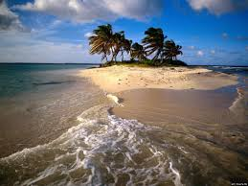

остров «Эквивалентность»
Логическая операция – эквивалентность (равнозначность).
в естественном языке соответствует оборотам речи тогда и только; в том и только в том случае;
обозначение: А ⇔ В, А ∼ В.

Slide 29

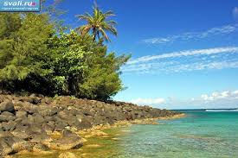

остров «Эквивалентность»
Эквивалентность - логическое операция, ставящая в соответствие каждым 2 высказываниям, третье новое высказывание, являющееся истинным тогда и только тогда, когда оба исходных высказывания одновременно истинны или одновременно ложны.
Пример:
А – {Петя выучит уроки},
В – {Рак на горе свистнет},
А ⇔ В = {Петя выучит уроки тогда и только тогда, когда рак на горе свиснет}.

Slide 30

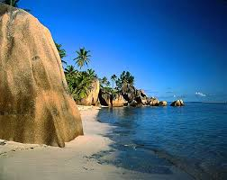

остров «Эквивалентность»
Таблица истинности:
А | В | А⇔В
0 | 0 | 1
0 | 1 | 0
1 | 0 | 0
1 | 1 | 1

Slide 31
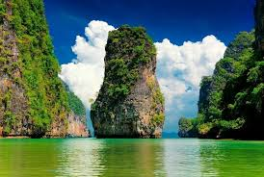
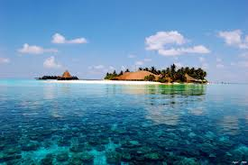
При вычислении значения логического выражения (формулы) логические операции вычисляются в определенном порядке, согласно их приоритету.
инверсия
конъюнкция
дизъюнкция
импликация и эквивалентность

Slide 32
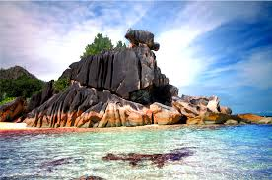
Пример: определить истинность составного высказывания: , состоящего из простых высказываний:
А = {Принтер – устройство вывода информации},
В = {Процессор – устройство хранения информации},
С = {Монитор – устройство вывода информации},
D = {Клавиатура – устройство обработки информации}.
Сначала на основании знания устройства компьютера устанавливаем истинность простых высказываний: А = 1, B = 0, C = 1, D = 0.
Определим теперь истинность составного высказывания, используя таблицы истинности логических операций:
Составное высказывание ложно.

Slide 33
Карта «Мир логики»
О. Дизъюнкция
Страна «Мышления»
О. Коньюнкция
о. Эквивалентность
Острова «Логические операции»
о. Инверсия
о. Импликация
Страна «Знатоков»

Slide 34
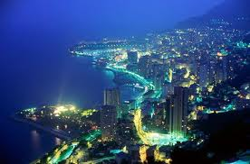

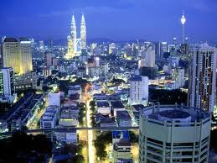
Страна «Знатоков»
1. Определить логическое значение следующих высказываний:
  Семь простое число и 5 – четное
  7 – четное или 5 – нечетное
  2³ = 8 или 3³ = 27

Slide 35
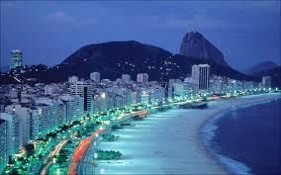
Страна «Знатоков»
2. Среди следующих высказываний укажите составные, выделите в них простые, обозначьте их каждое из них буквой. Запишите с помощью логических операций каждое составное высказывание.
Число 456 трехзначное и четное.
Неверно, что Солнце движется вокруг Земли.

Slide 36
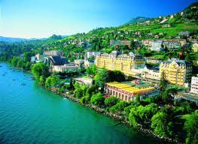
Страна «Знатоков»
4. Из каждых трех выберите пару высказываний, являющихся отрицаниями друг друга.
“Луна – спутник Земли”, “Неверно, что Луна спутник Земли”, “Неверно, что Луна не является спутником Земли”;
“2007 < 2008”, “2007 > 2008”, “2007 ? 2008”;

Slide 37
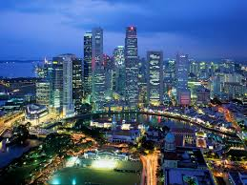
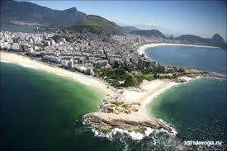
Страна «Знатоков»
  5. Найти значения выражения:
(1∨ 1) ∨ (1 ∨ 0);
Ответ: 1
((1∨ 0) ∨ 1) ∨ 1;
Ответ: 1
(0 & 1) & 1);
Ответ: 0

Slide 38
Страна «Знатоков»
  6. Определить истинность составного высказывания состоящего из простых высказываний:
А = {Ваш приезд необходим},
В = {Ваш приезд желателен},
Ответ: Е = {Ваш приезд не является ни необходимым, ни желательным}.
А = {поиски врага длились три часа},
В = {врага нашли},
С = {враг себя выдал}
Ответ: Е = {Поиски врага длились уже три часа, но результатов не было, притаившийся враг ничем себя не выдавал}

Slide 39


Домашнее задание
1. Даны простые высказывания:
А={Принтер- устройство ввода информации},
В={Процессор- устройство обработки информации},
С= {Монитор- устройство хранения информации},
D={Клавиатура- устройство ввода информации}.
Определите истинность составных высказываний:
А) (А&В)&(С D); Б) (А& В) (В& С); В) (А В) (С& D); Г) .
2. Сформулировать два простых высказывания, построить из них сложные высказывания, используя логические связки “И”, “ИЛИ”. Записать логические высказывания с помощью логических операций и определите их истинность.

Slide 40

Спасибо за урок!

